Slide 1
Programové vybavenie smerovačov
Mikulášová

Slide 2
CISCO IOS
Cisco IOS (pôvodne Internetwork Operating System) je operačný systém používaný na smerovačoch a prepínačoch firmy Cisco Systems.
IOS je balíček smerovacích, prepínacích, prepojovacích a telekomunikačných funkcií pevne integrovaný do multitaskingového operačného systému.
Prvý IOS napísal William Yeager.
Pri štarte smerovača sa operačný systém najčastejšie zavedie z pamäte FLASH, avšak je možné skonfigurovať zavádzanie systému aj z iných zdrojov.

Slide 3
Štruktúra používateľského rozhrania Cisco IOS:
Cisco IOS má charakteristické používateľské rozhranie vo forme príkazového riadku
IOS CLI-(Command Line Interface, CLI), poskytuje množinu viacslovných príkazov - táto množina je určená „módom“, v ktorom sa používateľ práve nachádza
Môže pracovať v troch režimoch:
Užívateľský neprivilegovaný režim
Užívateľský privilegovaný režim
Konfiguračný/globálny/ režim- rozhranie, router

Slide 4
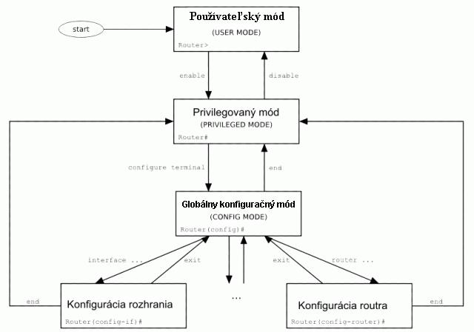

Slide 5
Užívateľský neprivilegovaný režim
Má k dispozícií obmedzený počet príkazov
Popisuje HW konfiguráciu zariadenia
Dostupné rozhrania
Typ operačného systému
Rozoznáme ho znakom :>
Nápovedá sa získa „?“

Slide 6
Príkazy
Enable- prchod do privilegovaného režimu
Logout – ukončenie práce v príkazovom riadku
Ping- overenie funkčnosti rozhrania
Exit- návrat z daného režimu
Show ip route- vypíše routovaciu tabuľku
Show version – typ zariadenia
Show interfaces –rozhrania smerovačov
Traceroute- zobrazenie cesty paketu

Slide 7
Užívateľský privilegovaný režim
Privilegovaný mód- môžeme vypisovať akékoľvek informácie o činnosti zariadenia a spúšťať príkazy, ktoré ovplyvňujú okamžitý stav zariadenia, nie však jeho konfiguráciu.
Príkazy sa len zrealizujú, avšak sa neuchovávajú v konfigurácií smerovača.
Identifikácia: "#„, názov_smerovača# ).
Tento mód aktivujeme príkazom enable.
Vypísať HW konfiguráciu
Dostupné zariadenia
Interfejsy- rozhrania
Typ IOS

Slide 8
Príkazy
cd, dir, delete, copy príkazy pre prácu so súbormi a adresármi
erase vymazanie souborového systému
debug diagnostika, tento príkaz používat opatrne, jeho výstup je obsiahlý a môže zahltiť CPU
disable prechod späť do neprivilegovaného režimu
show running-config zobrazí bežiace konfiguračné zariadenie
show configuration zobrazí štartovaciu konfiguráciu zariadenia
copy running-config startup-config
nakopíruje stávajúcu kofiguraciu do štartovacej

Slide 9
Príklady príkazov
Router#show interfaces -Vypíše pripojené zariadenia
Router#show ip protocols
Router#show ipv6 protocols
Router#show ip route
Router#show ipv6 route - Vypíše smerovaciu tabuľku
Router#show ip arp -Vypíše arp tabulku (pro Ipv4)
Router#show ipv6 neighbours -Vypíše susedov (sousedné smerovače pro Ipv6)

Slide 10
Konfiguračný režim
Prvá konfigurácia – konfigurácia práve bežiaceho IOS/config súbor/
Druhá konfigurácia – konfigurácia zálohového súboru v NVRAM/startup config súboru/ - je to textový súbor, môžeme ho stiahnuť , upraviť a znovu nahrať
Prechod do konfiguračného režimu config terminal- príkazový riadok (config)#.

Slide 11
Konfiguračný režim
Globálny konfiguračný režim a všetky ostatné špeciálne konfiguračné režimy sú dosiahnuteľné len z prostredia privilegovaného používateľského režimu
globálny konfiguračný mód – zadávame príkazy, ktoré konfigurujú zariadenie. Každý príkaz sa stane trvalou súčasťou konfigurácie zariadenia a zariadenie začne podľa tohto príkazu ihneď pracovať. Globálny konfiguračný mód aktivujeme príkazom configure terminal, príkazový riadok (config)#.

Slide 12
Konfigurácia rozhrania
Režim konfigurácie jednotlivých rozhraní aktivujeme príkazom interface e1, kde e1 znamená označenie konkrétneho rozhrania.
Príkazový riadok tak potom vyzerá: názov_smerovača (config-if)#

Slide 13
Konfigurácia routra
Režim konfigurácie routra aktivujeme príkazom router.
Príkazový riadok tak potom vyzerá: názov_smerovača (config-router)# .

Slide 14
Príkazy konfig. režimu
write memory zálohuje aktuálnu konfiguráciu do NVRAM pamäti
hostname zmena mena zariadenia
interface [jaké rozhraní] prechod k lokálnej konfiguracií zariadenia
end, exit, ctrl-z návrat do privilegovaného režimu
enable secret [heslo] nastavení hesla pre privilegovaný režim
ip adress [adresa] [maska] nastavenie IP adresy a masky zariadenia

Slide 15
Zhrnutie
Používateľský mód umožňuje len priehliadanie, výpis informácií o stave hardweru a o inštalovanom IOS
Identifikácia: “>“
Privilegovaný mód- môžeme vypisovať akékoľvek informácie o činnosti zariadenia a spúšťať príkazy, ktoré ovplyvňujú okamžitý stav zariadenia, nie však jeho konfiguráciu. Príkazy sa len zrealizujú, avšak sa neuchovávajú v konfigurácií smerovača.
Identifikácia: "#„, názov_smerovača# ).
Tento mód aktivujeme príkazom enable.

